Slide 1
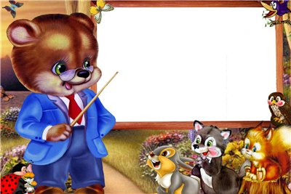
С
ДНЁМ РОЖДЕНИЯ,
1 «А»!

Slide 2
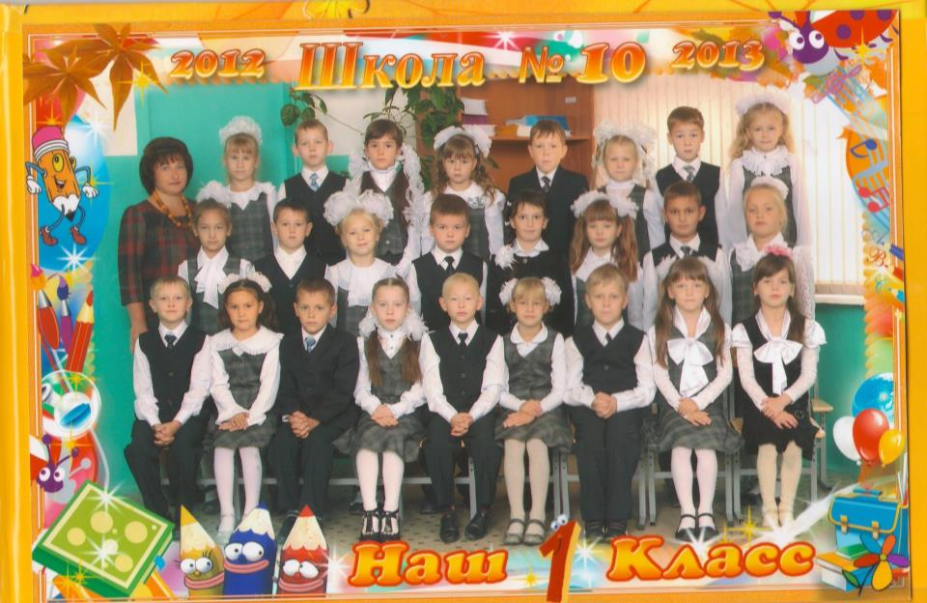

Slide 3
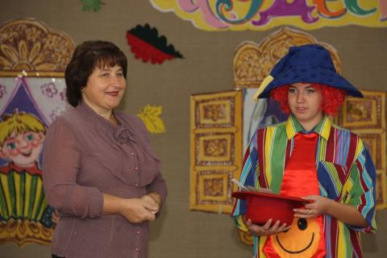
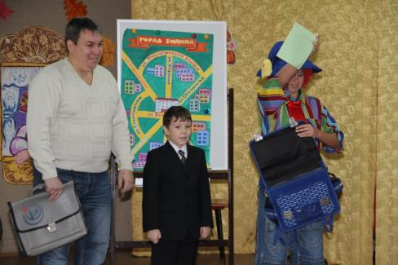
Пожелания первоклассникам!
Первоклашка, первоклассник, У тебя сегодня праздник. Он серьезный и веселый - Встреча первая со школой.

Slide 4
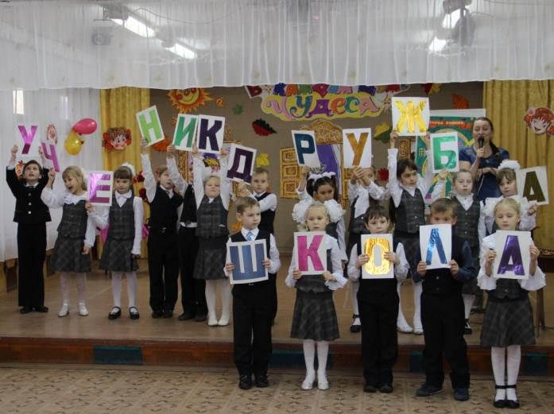

Slide 5
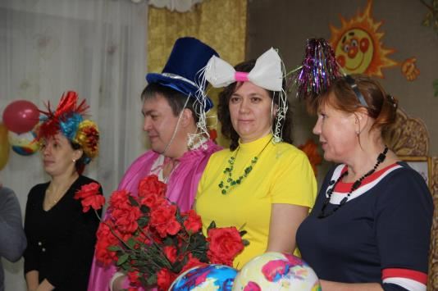
Поздравление от любимых родителей!
Первый раз – в первый класс! Поздравляем дружно вас. Вы на правильном пути, Вам за знаньями идти.

Slide 6
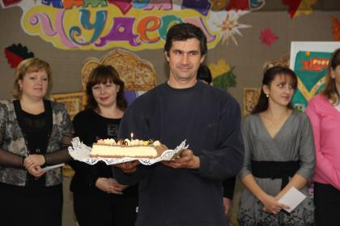
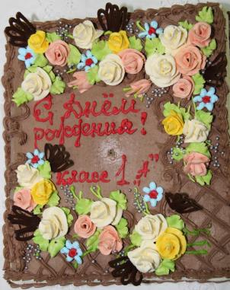

Slide 7
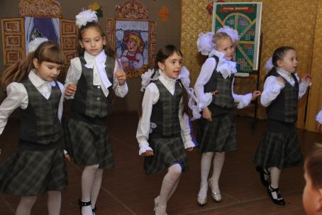
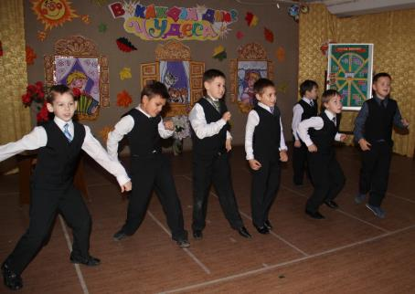
Мы танцуем и поём,
Очень весело живём!

